Slide 1

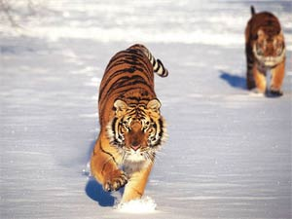
СЕМЕЙСТВО КОШАЧЬИХ
ТИГРЫ

Slide 2

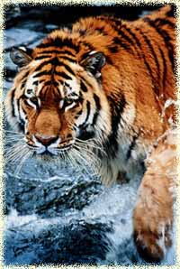
Тигр - один из самых больших наземных хищников нашей планеты.
В России живет около двухсот тигров, а в сопредельных районах Китая и Кореи - еще сотня. Это очень мало, но даже такая численность достигнута в результате охраны этих зверей, создания заповедных территорий.

Slide 3

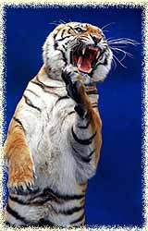
Из-за резкого сокращения ареала и численности тигр занесен в международную «Красную книгу» редких и исчезающих млекопитающих.
Усиленное преследование и неограниченная охота на тигров привели к резкому сокращению его ареала и численности.
Меньше полувека назад в мире жило восемь подвидов тигра. Сегодня три из них остались только в зоологических музеях да коллекциях удачливых охотников.

Slide 4

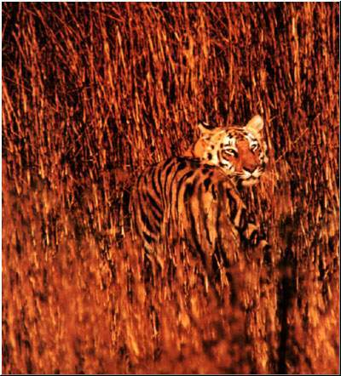
Окрас у тигра довольно яркий — но его оранжево-черно-белая полосатая шуба обладает удивительным свойством. Несмотря на всю свою яркость, она помогает тигру оставаться незаметным. И происходит это из-за того, что «тигровые» полоски визуально разбивают контур тела на отдельные фрагменты, и в лесу или в зарослях, среди игры света и тени, очертания тигра теряются, смазываются.
Тигры живут только в Азии. Тигры приспособлены к различным климатическим условиям.
Тигр любит водоемы и хорошо плавает.
Тигр живет в одиночку и обитает на территории до 200 кв. километров. Он прекрасный охотник и добывает себе пропитание при любой погоде.

Slide 5
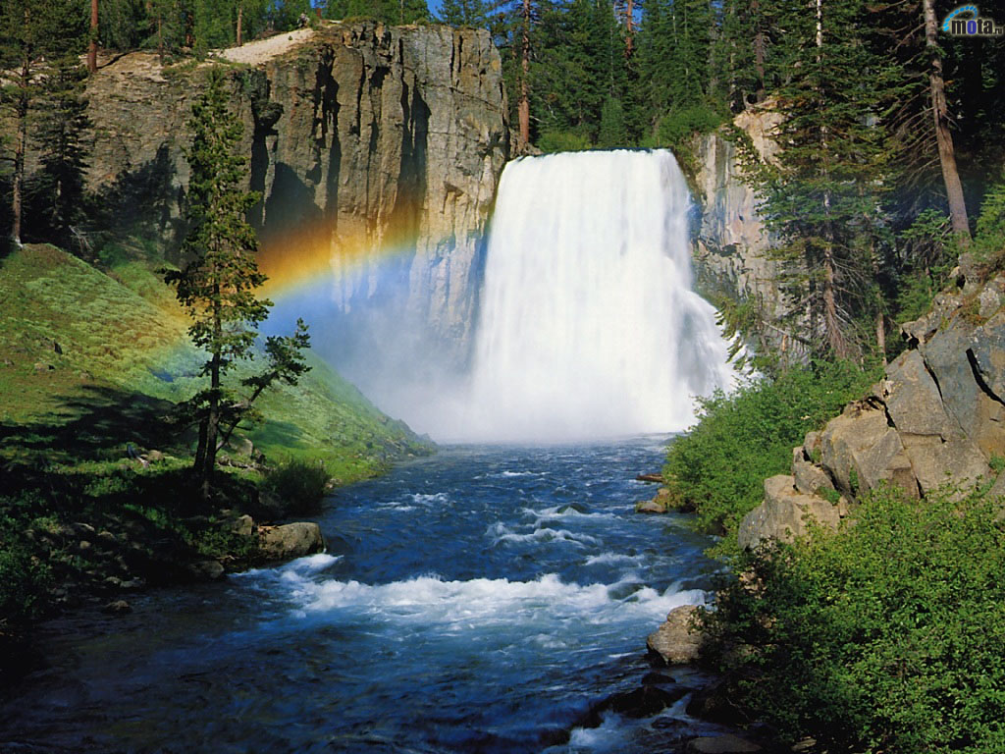
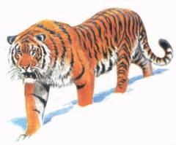
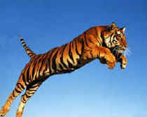
Самый большой тигр — Амурский тигр

Slide 6

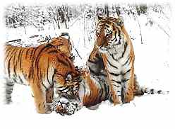
Амурский тигр обитает в дальневосточной российской тайге и встречается также в Северном Китае и Корее. В длину он достигает 3 метров и весит до 360 кг. Сейчас их осталось всего около 400 особей. Амурский тигр не боится сильных морозов — его прекрасно защищает густая и длинная шерсть.
Notes:
Тигр - охотник профессиональный. На охоте он полагается в основном на остроте зрение и тонкий слух. Обонянием тигр, как и все кошачьи, слаб. Намеченную жертву осторожно караулит, мастерски скрадывает, затем настигает стремительными прыжками. В броске на короткой дистанции он, как молния расстояние в 15 метров преодолевает за секунду. Но долго бежать не может: устает. Вот почему тигр всегда стремится подкрасться как можно ближе, чтобы закончить охоту несколькими прыжками. Жертва, настигнутая им, редко вырывается.

Slide 7
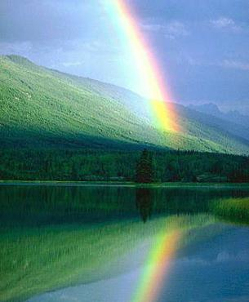
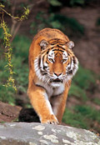
Летом окраска более яркая (зимой шкура светлеет, у него светлые бока и белое брюхо). Амурский тигр считается наименее «кровожадным» и наименее агрессивным при встрече с человеком. Правда, старые таежники утверждали, что это тигр очень любопытен, но любопытство — не агрессивность, и когда тигр понимает, что его заметили, он уходит.
Зверь легкоуязвимый, несмотря на его крупный размер и огромную физическую силу, а она такова, что он может волочить по земле тушу лошади более 500 м. Ест тигр довольно много: до 30 - 40 килограммов за один прием. Голодный крупный зверь может съесть и 50 килограммов мяса. . Основа питания - кабан и изюбрь, в южных районах - пятнистый олень.
Notes:
Типичные места обитания амурского тигра - горные широколиственные и кедрово-широколиственные лес. Особенно любит он леса со склонами, крутыми и высокими утесами, каменными нишами и пещерами. Здесь хищник всегда находит корм, без труда с высоких точек обозревают свои владения, имеет в достатке удобные для логова места, уединенно выращивает свое полосатое потомство. Больше всего тигра интересуют кабан и изюбр, хотя он изредка охотится и на лося, медведя, косулю, а случается, и на зайца.
Обычно же изюбра или кабана весом в полтора центнера ему хватает на неделю, а большого лося или медведя - на 10 дней. После успешной охоты и отдыха на обильной пище тигру не всегда удается сразу добыть другое животное, и тогда он не ест несколько дней подряд. Даже длительную голодовку тигр переносит без последствий для своего организма, потому что слой сала на боках и животе у него достигает толщины в пять сантиметров.

Slide 8
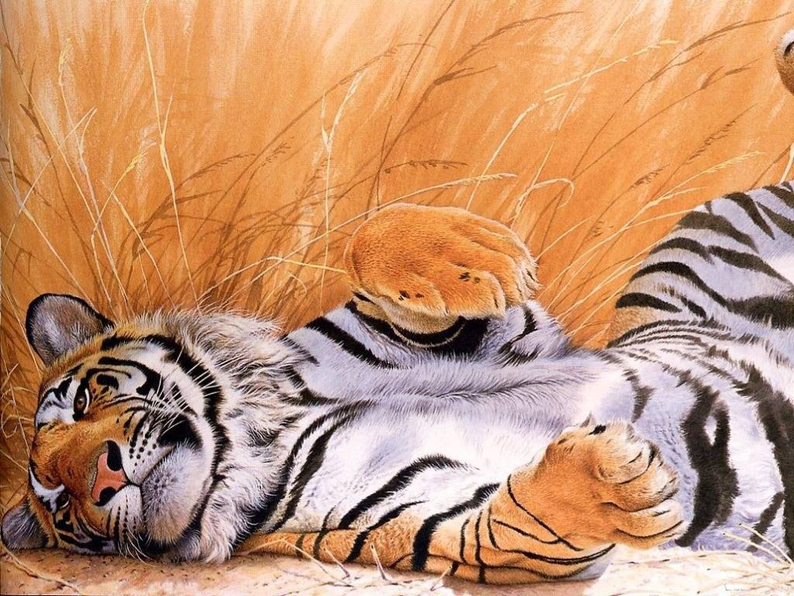
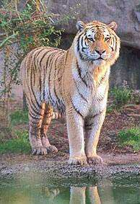
Для амурского тигра типична полигамия. Период размножения приходится на вторую половину зимы. Тигры размножаются раз в два-четыре года. Беременность длится 95-107 дней, в среднем 103 дня. В помете обычно 1-4 тигренка, чаще 2-3. Большинство самок приносят потомство в 3-4 летнем возрасте. Тигрята отделяются от матери на втором году жизни. Выводки у тигра могут появляться с интервалом в 2 года. Смертность молодых высока - около 50%.

Slide 9
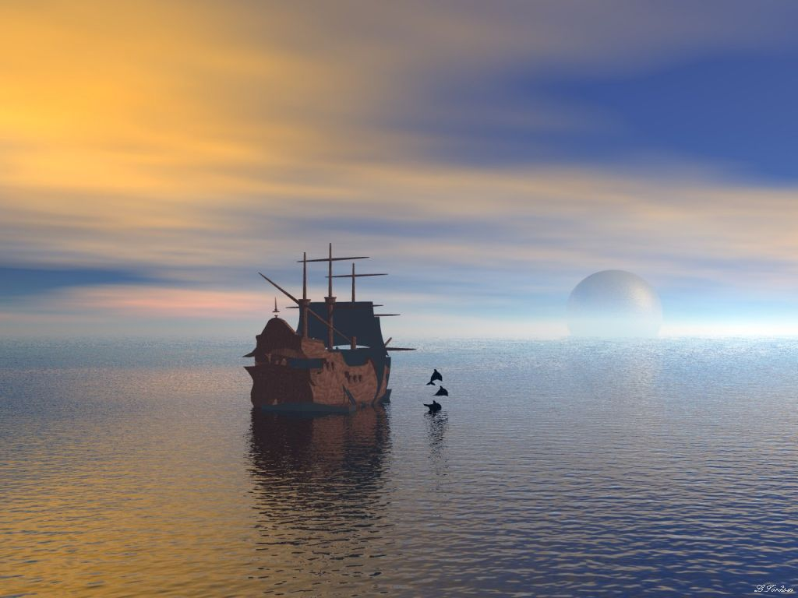
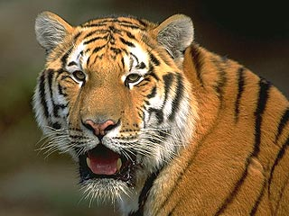
Бенгальский тигр обитает в Индии, Бирме, Бангладеш и Непале
Notes:
немного многочисленнее Амурского тигра— всего насчитывается 2500 особей, живущих в природных условиях, и основной район их обитания — дельта реки Ганг.

Slide 10
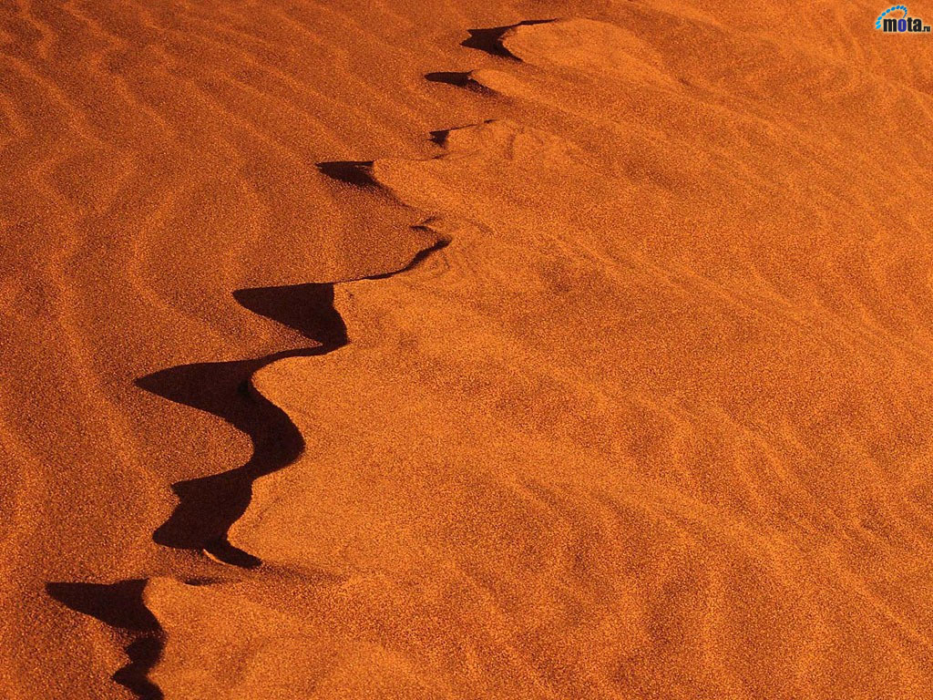
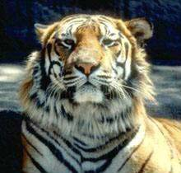
В длину этот тигр может достигать 2, 6 м и весить до 260 кг.
Индийский (бенгальский) тигр распространен на большей части территории Индии, а также встречается в соседних странах. Популяция этого подвида - самая крупная: она составляет от 3200 до 4700 особей. Вместе с хвостом длина индийского тигра составляет до 3 метров, а вес составляет 180-260 кг (у самок - 100-160 кг).

Slide 11
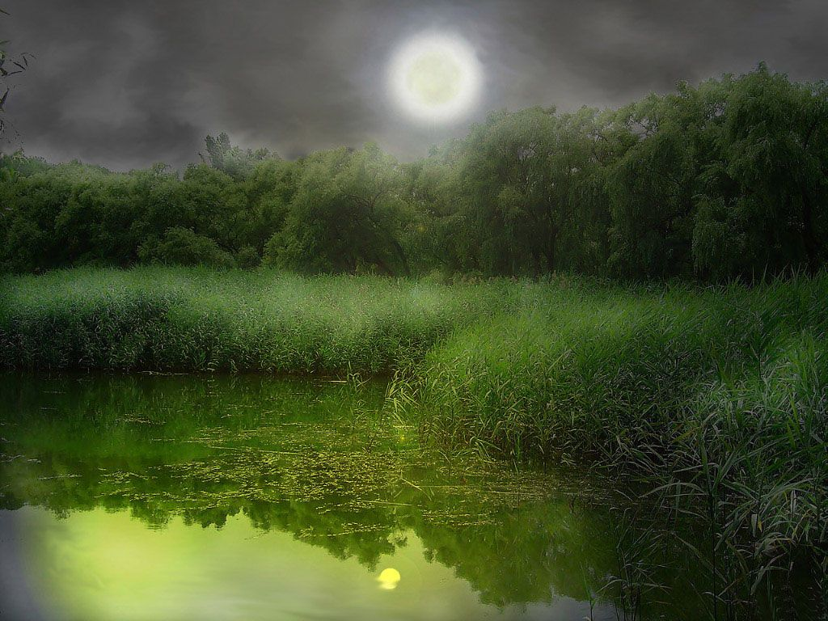
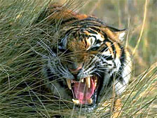
Среди бенгальских тигров много людоедов.
Например, в индийском штате Западная Бенгалия численность тигра примерно такая же, как в нашем Уссурийском крае - 140 голов. А за 1968 - 1972 годы эти тигры убили более 150 человек. В Сундарбане бенгальские тигры убивают в среднем 75 человек в год. Индийские зоологи установили, что среди сундарбанских тигров каждый четвертый - явный людоед, а остальные - людоеды косвенные или случайные.
И, тем не менее, тигры в Индии охраняются.
Причинами распространения тигров-людоедов в Индии послужило интенсивное уничтожение лесов, неумелая охота на зверей: покалеченные в озлоблении мстят.
Notes:
Старые или искалеченные животные, которые более не могут охотиться за лесной дичью, становятся людоедами. На таких тигров устраивают настоящие облавы, иногда в них участвуют целые селения. Но сегодня тигры настолько редки, что шансы встречи с ним очень невелики, и даже если вдруг и появляется тигр, напавший на человека, его, по возможности, не убивают, а отлавливают и отправляют в зоопарк.

Slide 12
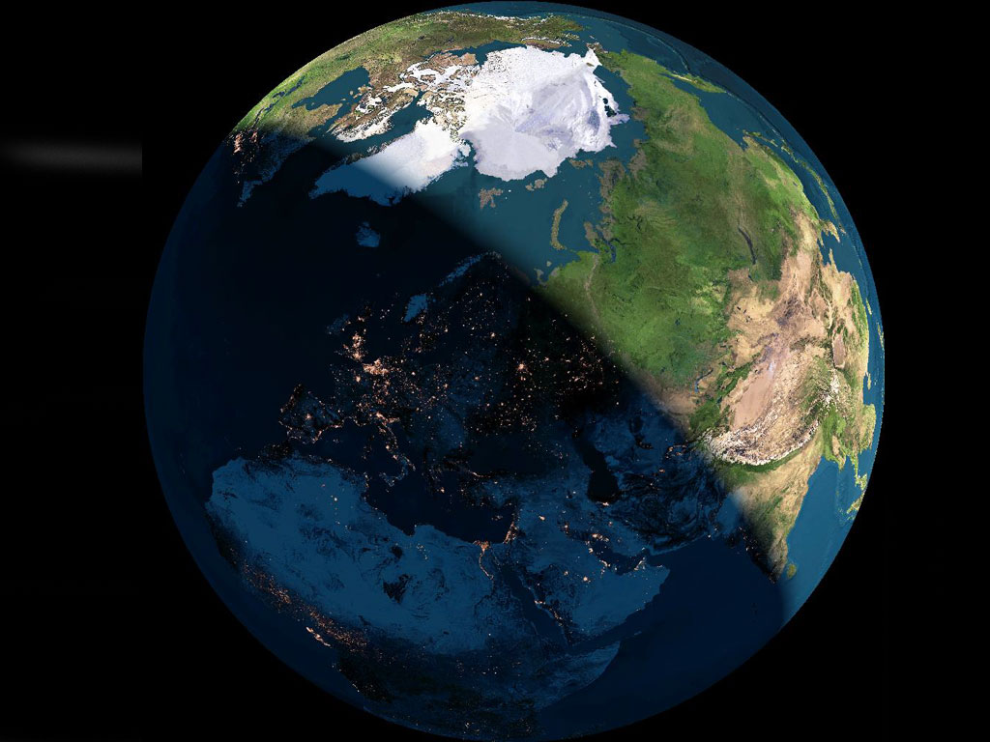
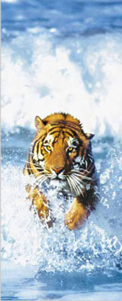
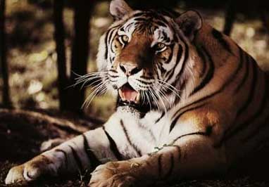
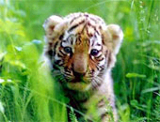
РАЗМЕРЫ
Бенгальских тигров
 | Вес (кг) |  | Длина (м) |  | Длина черепа (мм)
Подвид | Тигр | Тигрица | Тигр | Тигрица | Тигр | Тигрица
Индийский | 180-258 | 100-160 | 2.7-3.1 | 2.4-2.65 | 329-378 | 275-311

Slide 13
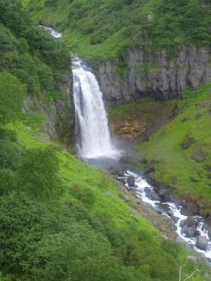
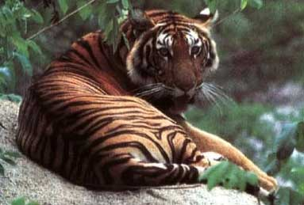
Индокитайский тигр встречается в Камбодже, Бирме, Таиланде и Малайзии.

Slide 14

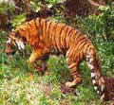
Численость менее 1500 особей. В зоопарках содержится около 60 тигров. Тигры живут в основном в труднодоступных лесах Индокитая, что затрудняет изучение их популяции.
Размеры его примерно такие же, как у бенгальского тигра. От бенгальского «родственника» он несколько отличается своим внешним видом — расцветка у него более контрастная — полосы «прорисованы» очень хорошо, очень четко, а голова у него более круглая.

Slide 15
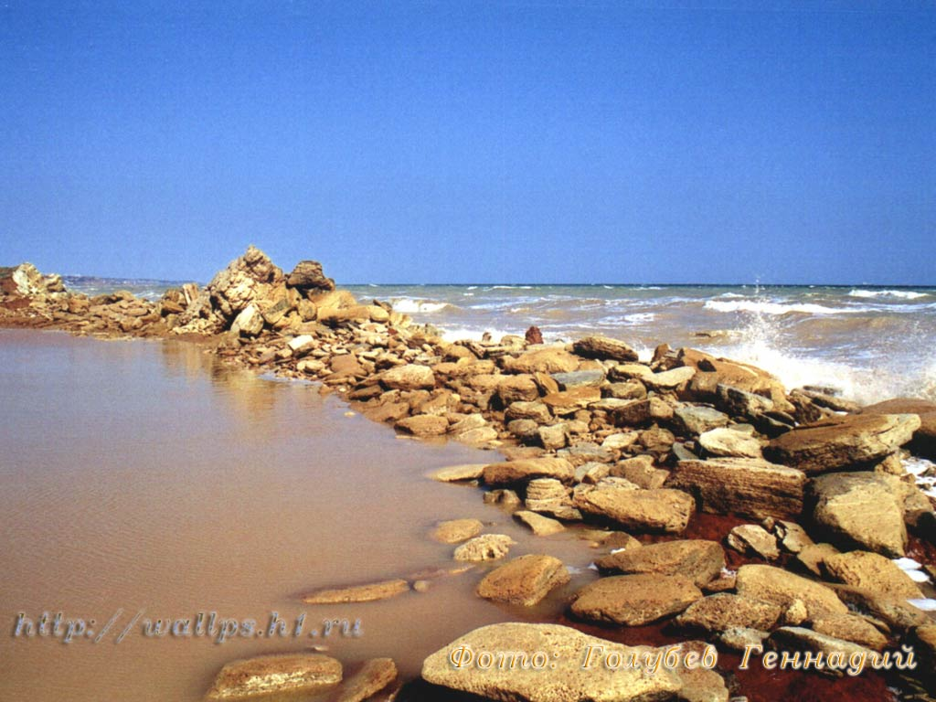
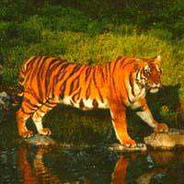
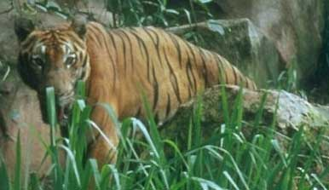
Южнокитайский тигр
Ареал:
несколько резерватов в центральной и юго-восточной части Китая.
Крайне редкий подвид,
численность которого составляет всего около 30-50 особей.

Slide 16

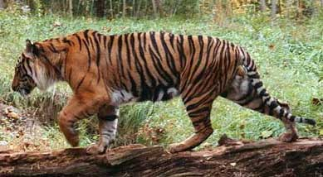
Суматранский тигр
- 600-700 особей

Slide 17

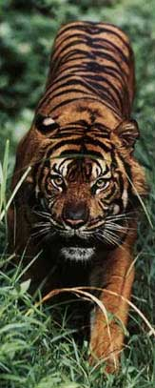
Открытие, сделанное недавно группой американских зоологов под руководством профессора Джоэла Кракрафа из Музея естественной истории в Нью-Йорке, вызвало сенсацию в научных кругах и показало, что мы далеко не все знаем о полосатых хищниках. С помощью генной инженерии ученым удалось установить, что на индонезийском острове Суматра живет несколько тигров неизвестной ранее породы.
В соответствии с принятой в науке классификацией они получили название Panthera sumatras и отнесены к подвиду родственных им животных, обитающих на островах Тихого океана. В отличие от своих материковых собратьев, они имеют свойственные только им генетические особенности, выраженные в повадках, поведении, во внешности. При более тщательном обследовании было установлено, что у них частично другая окраска, несколько иное расположение темных полос на туловище. Замечены некоторые особенности строения тела.

Slide 18

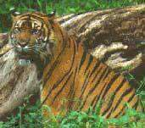
Беременность длится 3,5 месяца, обычно в одном выводке у тигрицы бывает 2-4 детеныша, редко один, еще реже - до семи. Казалось бы, не такой уж плохой приплод. Но нужно учитывать, что тигрица обычно рожает детенышей один раз в три года. Молодые тигры живут с матерью 2-3 года, а иногда и до 5 лет. Кроме того, из 10-20 ее потомков половина обычно погибает еще в юном возрасте.
Тигрята рождаются слепыми и беспомощными, их вес (у амурских тигров) всего 0,8-1 кг. Прозревают они обычно на 5-10-й день. Растут тигрята быстро. На 12-15-й день, уже начинают ползать по логову На 35-36-й день - лижут мясо. Молоком матери они питаются до 5-6 месяцев. Первые 2 месяца тигрята растут только на молоке. Потом они понемногу привыкают к мясу. Но тигрица все равно еще долго (по некоторым наблюдениям, 13-14 месяцев) подкармливает их молоком.

Slide 19

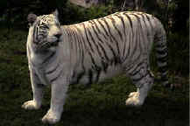
Белый тигр

Slide 20

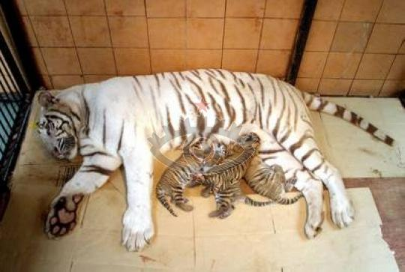
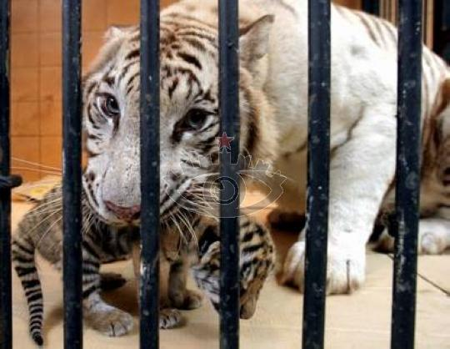
Белый тигр — не считается отдельной разновидностью тигров. Это редко встречающееся явление. Среди тигров иногда рождаются животные с шерстью, лишенной пигмента, ответственного за рыжую окраску, а коричневые полоски при этом сохраняются. При этом у такого тигра голубые глаза, и животное необычайно красиво. В индийском княжестве Рева сумели искусственно закрепить это редкое отклонение от нормы, и сегодня белые тигры — национальное достояние Индии.

Slide 21

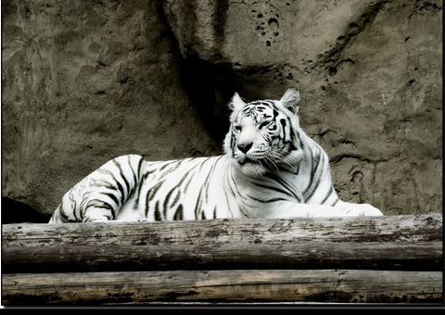
Белые хищники есть среди Бенгальских тигров, хотя иногда они могут появиться от разных видов тигров.
Другими словами, смесь Бенгальского и Амурского тигров может иметь белую окраску, но такие тигры должны иметь Бенгальское происхождение, а у их родителей должен присутствовать необычный рецессивный ген, который придаёт хищнику белую окраску.

Slide 22
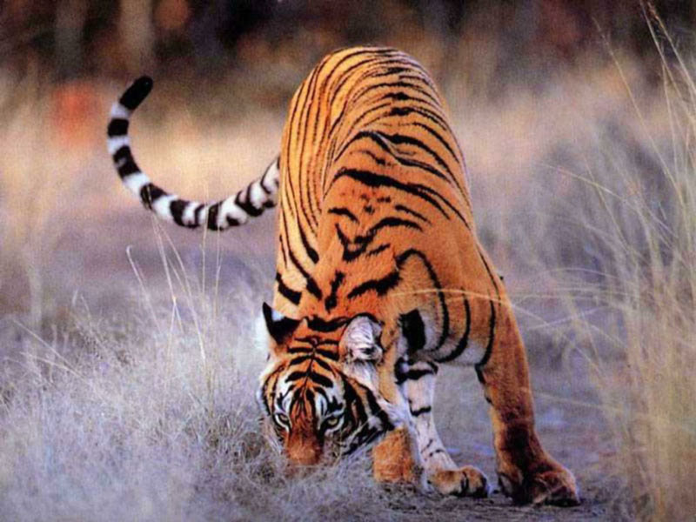
Таблица с массами и размерами подвидов тигра
 | Вес (кг) |  | Длина (м) |  | Длина черепа (мм)
Подвид | Тигр | Тигрица | Тигр | Тигрица | Тигр | Тигрица
Индийский | 180-258 | 100-160 | 2.7-3.1 | 2.4-2.65 | 329-378 | 275-311
Амурский | 180-306 | 100-167 | 2.7-3.3 | 2.4-2.75 | 341-383 | 279-318
Южнокитайский | 130-175 | 100-115 | 2.3-2.65 | 2.2-2.4 | 318-343 | 273-301
Суматранский | 100-140 | 75-110 | 2.2-2.55 | 2.15-2.3 | 295-335 | 263-294
Индокитайский | 150-195 | 100-130 | 2.55-2.85 | 2.3-2.55 | 319-365 | 279-302

Slide 23
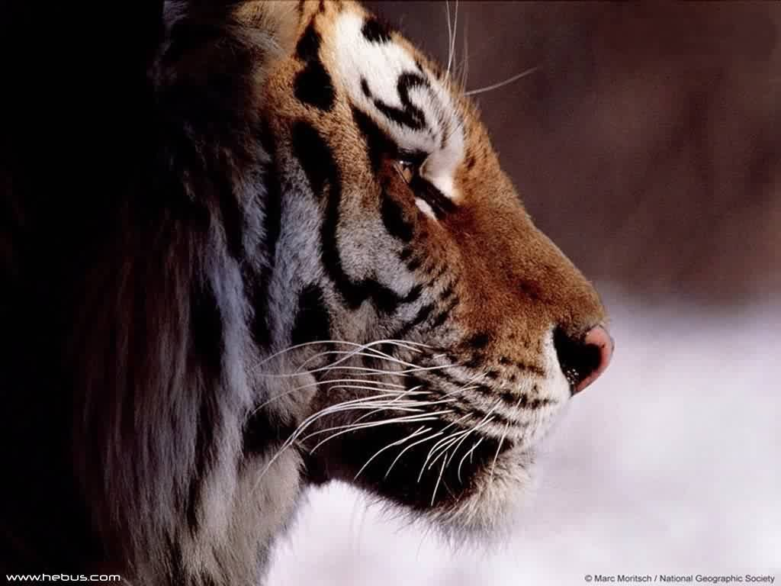

Slide 24
Информация взята с сайтов
http://www.volnet.ru/~vipusknik/it2003/it39/kozlova/index.htm
http://www.bigcats.ru/
http://cats-portal.ru/pub/wild/?p=catrus
http://www.apus.ru/
http://www.crimeazoo.narod.ru/mammalia/papka2/felidae/index.htm
И др.

